Slide 1
Blijvend fit in de zorg

Slide 2
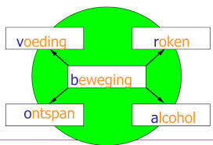
Hoe gezond ben jij?
Hoe zorg jij ervoor dat je gezond blijft?
Beschrijf per letter:
Hoe ziet dit uit in jouw leven/werk
Hoe zorg jij dat je op dat onderdeel gezond blijft/kunt worden

Slide 3
Arbocheck www.arbocatalogusvvt.nl
Welke risico’s lopen wij?
Wat kan een werkgever doen?
Zoek op de site
Welke herken jij?

Slide 4
Casus: welk arbeidsrisico is actueel bij jullie?
Welke middelen zou jij inzetten als werknemer en werkgever?

Slide 5
Opdracht
Beschrijf
samenvoegen
BRAVO: hoe is jouw situatie?hoe zorg jij dat je fit en gezond blijdt?
per letter: welke arbeids risico kun je tegenkomen? Welke invloed heeft dit op jou en je collegae?
Welke middelen kun je inzetten en hoe helpt dit?
Alle verslagjes samenvoegen= examen

